Slide 1
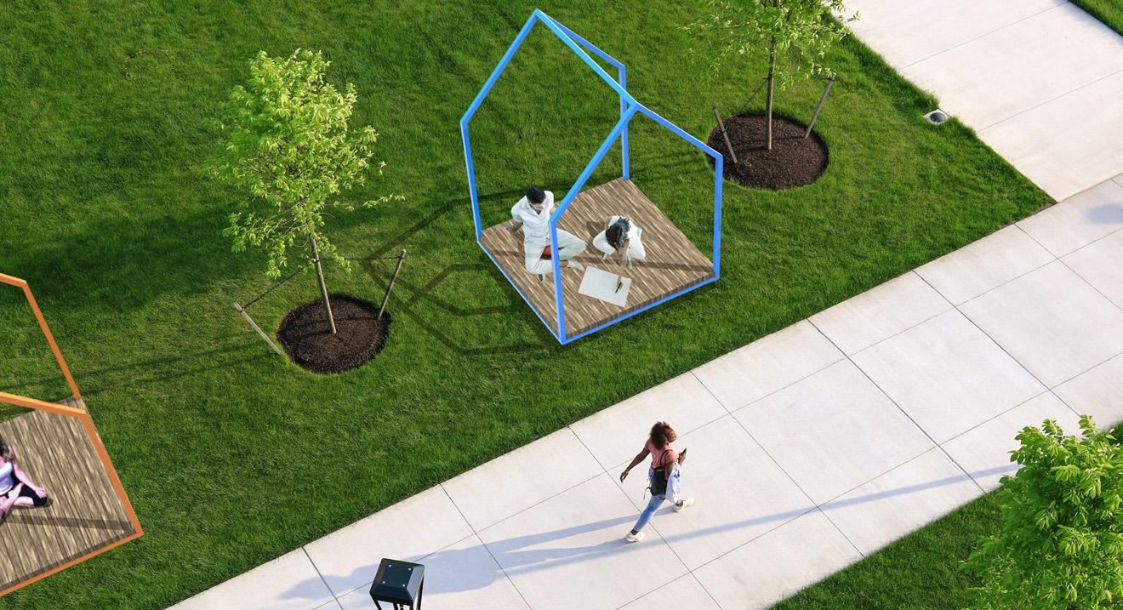
РАЗВИТИЕ СОВРЕМЕННОГО БЛАГОУСТРОЙСТВА.
ТРЕНДЫ, ПРАКТИКИ, ПРОБЛЕМЫ
Гречухина Елизавета
Замдиректора ЦКЛО
13.05.2021

Slide 2
СУЩЕСТВУЮЩИЙ ПОДХОД В ПРОЕКТИРОВАНИИ
одноэтапное проектирование в рамках СМР
Не учитывается мнение граждан
Отсутствие анализа существующего положения
Низкое качество архитектурных решений и проектной документации
Дороговизна корректировок на стадии ПСД и реализации

Slide 3
Исследование
Концептуальный проект (видение развития пространства)
Эскизный проект
Рабочий проект
Реализация проекта
Передача проекта управляющей структуре

Slide 4
СОСТАВ ИССЛЕДОВАНИЯ
градостроительный анализ
транспортные исследования
инженерное исследование
экономические исследования
историко-культурные исследования
антропологические и социологические исследования
природно-экологические исследования
иные исследования, необходимые для обоснования решений

Slide 5
ЦИФРОВЫЕ СЕРВИСЫ
ПРОСТРАНСТВЕННЫЕ ДАННЫЕ
Индекс привлекательности городских пространств – аккумулятивный индекс, рассчитанный на основе востребованности пешеходной инфраструктуры, Социальной активности на улице, связности функций и распределении генераторов пешеходного потока.
Привлекательность городских пространств
Плотность населения
Социальная активность на улице
Пешеходная доступность городских сервисов

Slide 6
ЦИФРОВЫЕ СЕРВИСЫ
https://www.strava.com/heatmap#7.00/-120.90000/38.36000/hot/all спортивная активность
http://maps.stamen.com/toner/#12/37.8682/-121.3924 карты для графики

Slide 7
ПРИНЦИПЫ
Разнообразие
Комфорт
пространства, приятные для прогулок и перемещений
проведение мероприятий
коммерческая и социальная активность на первых этажах зданий
визуальный комфорт
беспрепятственная среда
удобная навигация
шумовой комфорт
климатический комфорт
круглосуточный комфорт
Безопасность
Идентичность
нескользящие поверхности
достаточная освещенность
просматриваемость территории
безопасные пешеходные переходы, перекрестки, остановки ОТ, парковки
узнаваемость облика
сохранение исторических элементов
вовлечение жителей в принятие решений
Экологичность
чистый воздух
дополнительное озеленение
энергоэффективность

Slide 8
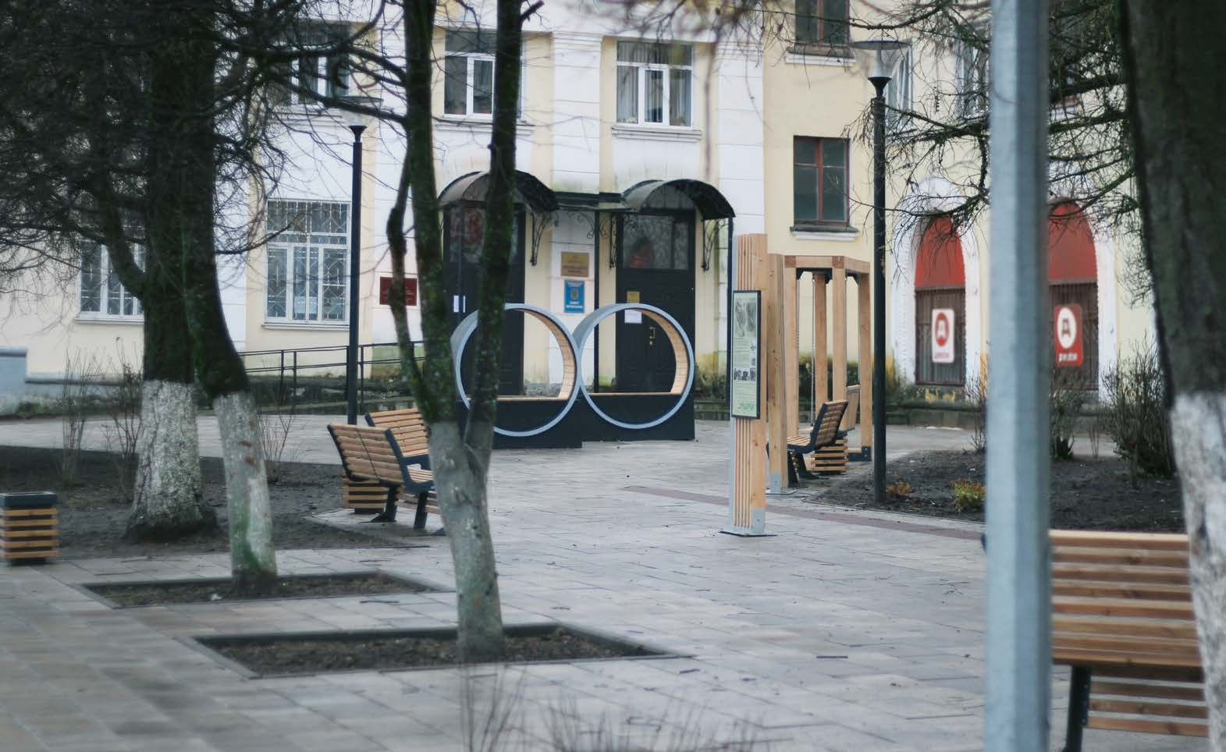

Slide 9
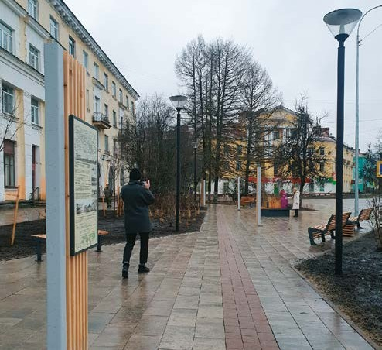
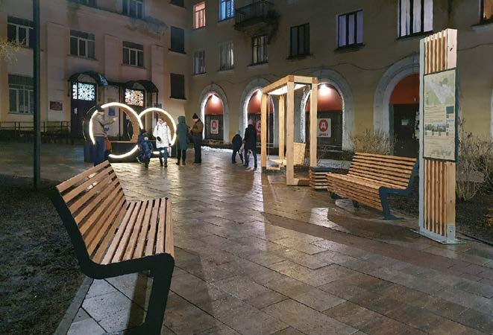
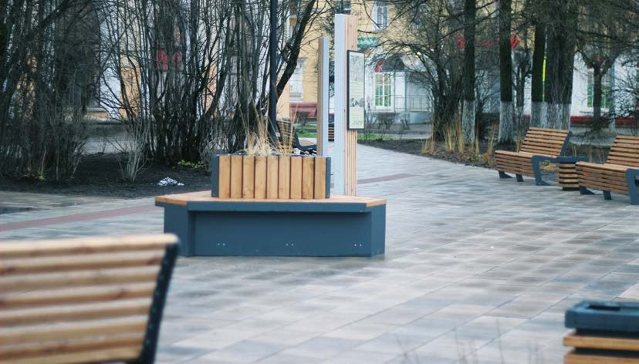
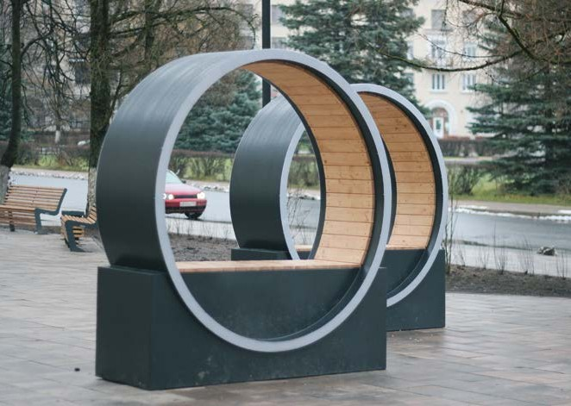

Slide 10
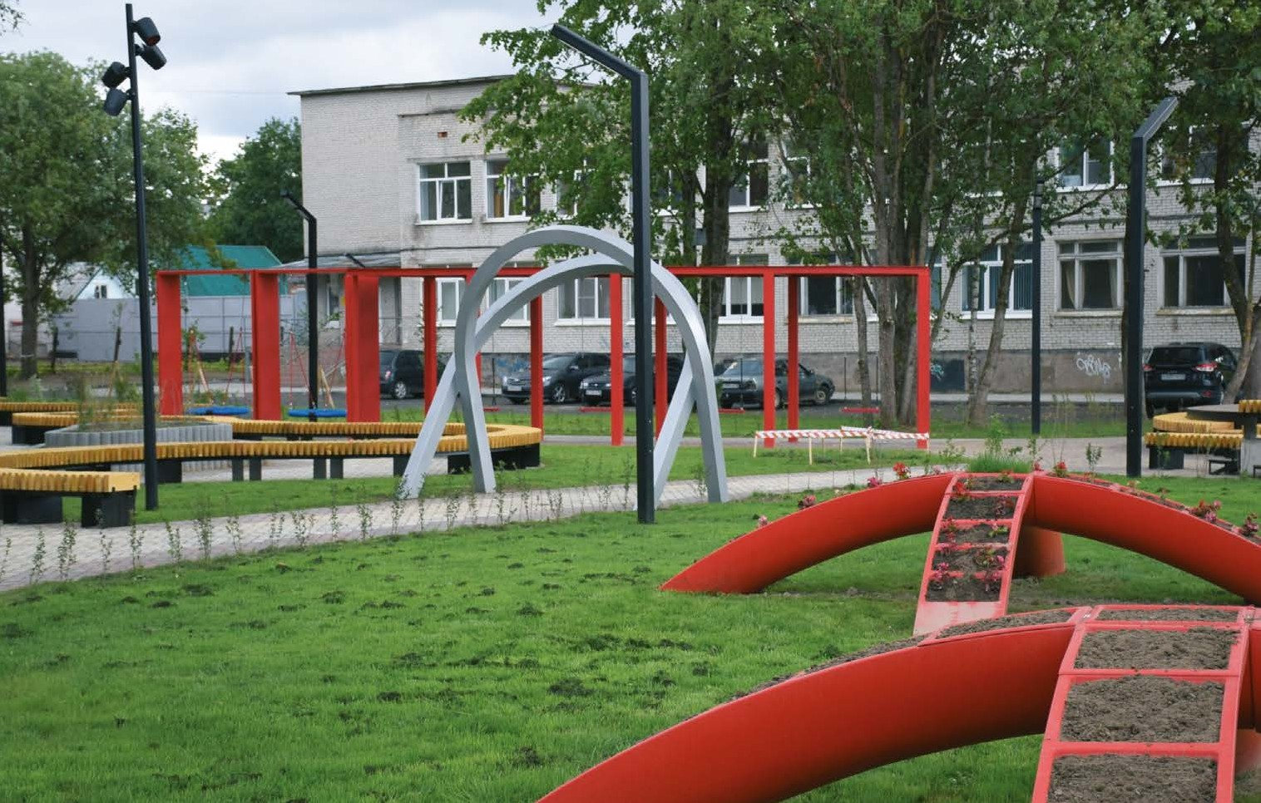

Slide 11
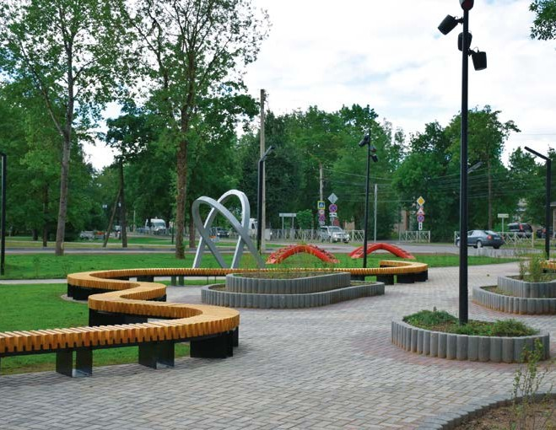
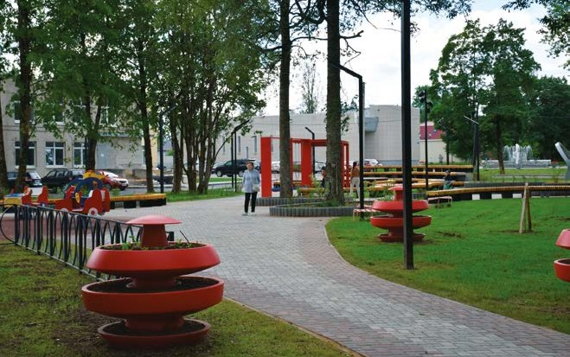
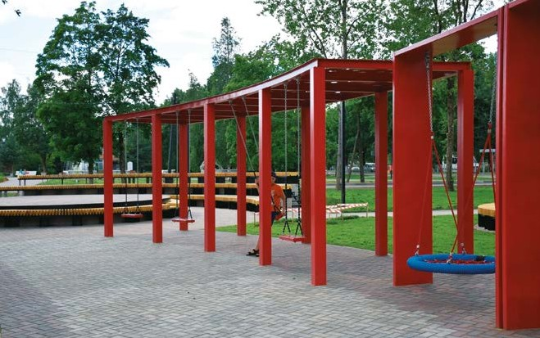
Малые архитектурные формы авторского дизайна (скамейки, урны, навесы, перголы, арт- объекты) разработаны в едином стиле, с анти- вандальной функцией и выполнены по автор- ским эскизам.
Предусмотрен комплекс мер по обеспечению доступной среды для маломобильных групп населения (устройство понижения бортового камня). Все материалы подобраны в единой концепции и объединены общим стилем.
На территории также установлена фигура пер- сонажа Корнея Чуковского — доктора Айболи- та, которая по замыслу авторов будет создавать соответствующее настроение у маленьких паци- ентов поликлиники и популяризировать профес- сию врача.

Slide 12
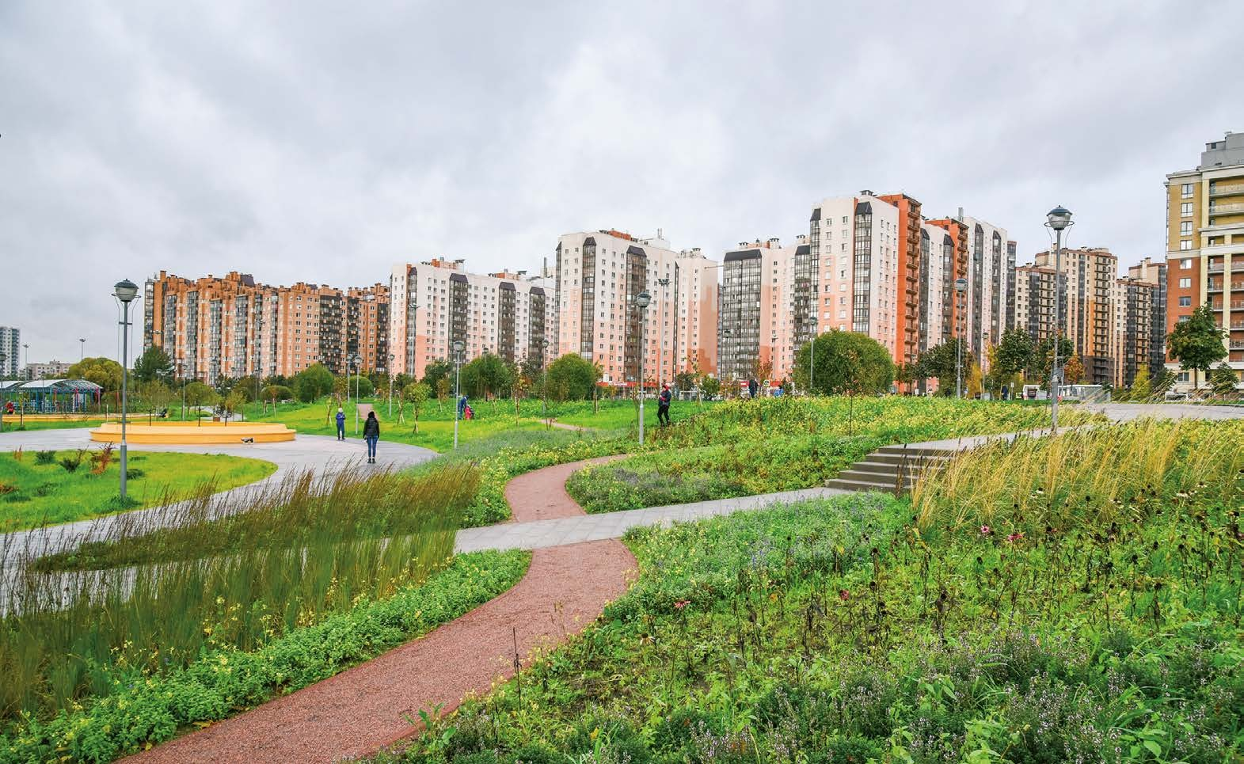

Slide 13
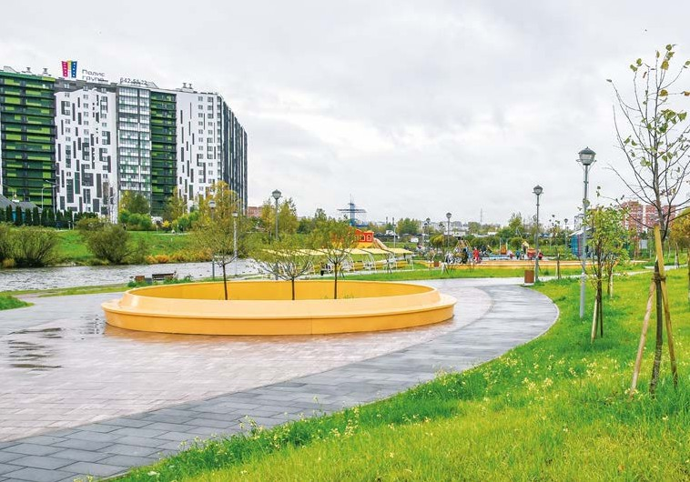
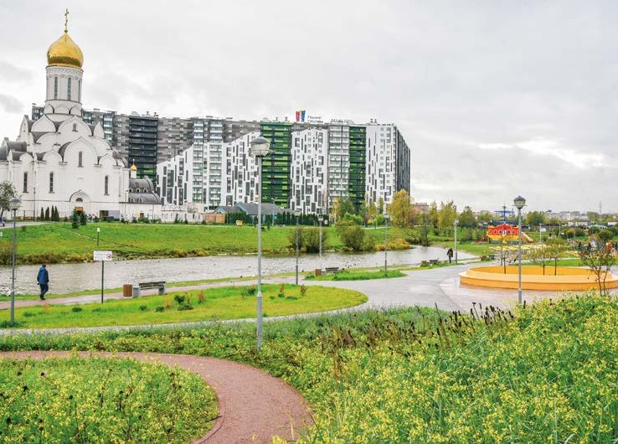
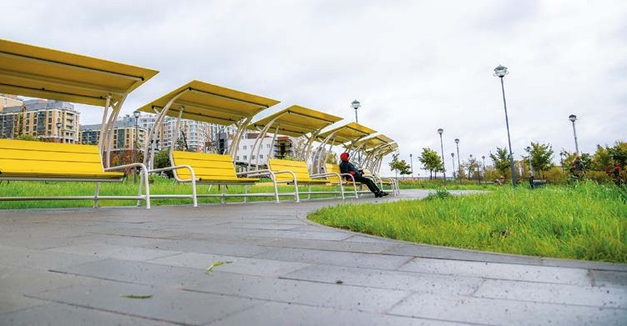
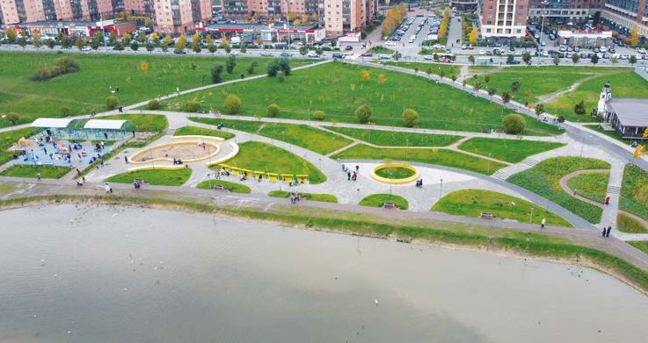

Slide 14
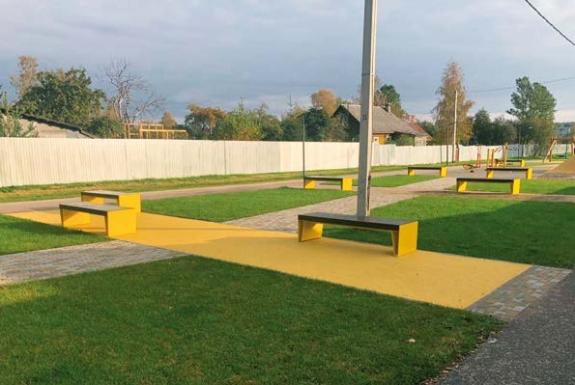
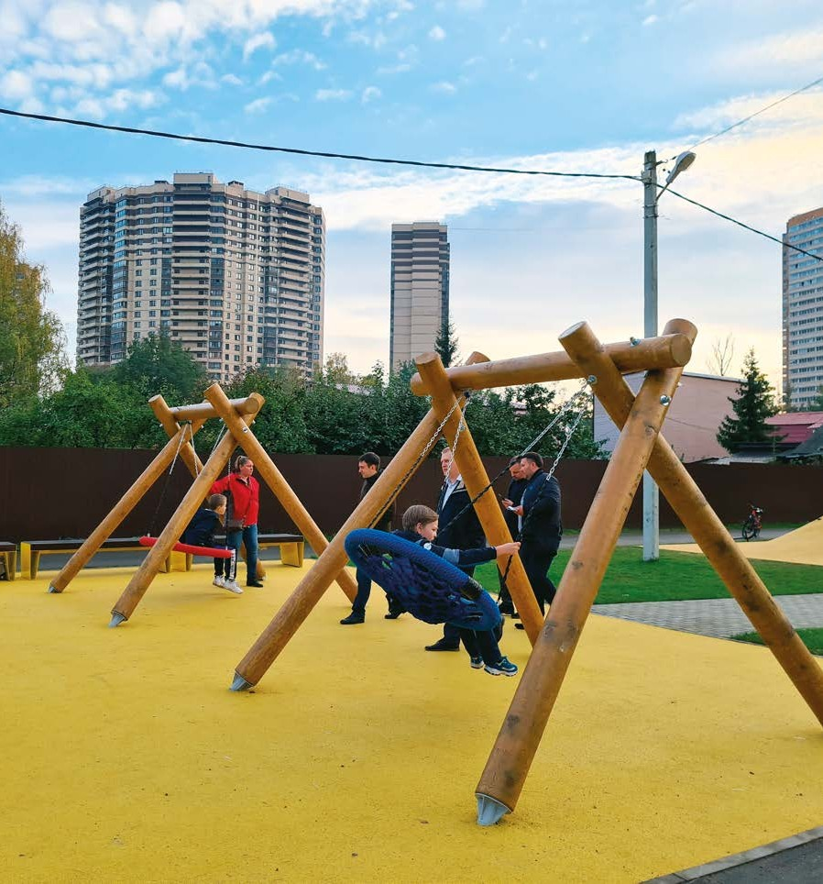
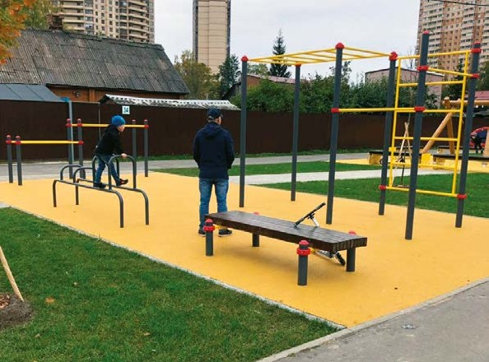

Slide 15
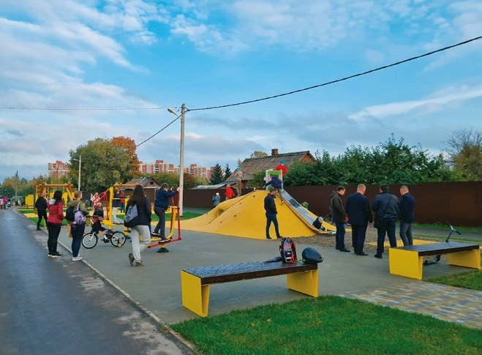
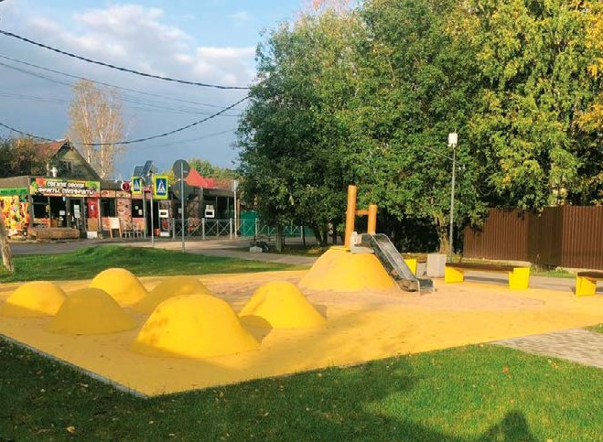
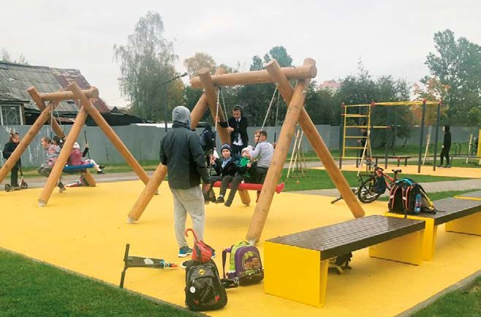
Функциональное зонирование предполагает разделение несопоставимых социальных групп (подростки – пожилые люди), шумные зоны расположены вдалеке от тихих. Главная пло- щадь – точка контакта всех групп между собой расположена на равном удалении от всех.
Детская площадка для возраста 5+ отделена
от детской площадки для малышей, активности которых коренным образом отличаются.
Данные мероприятия обеспечивают комфорт- ное пребывание всех пользователей обществен- ного пространства.

Slide 16
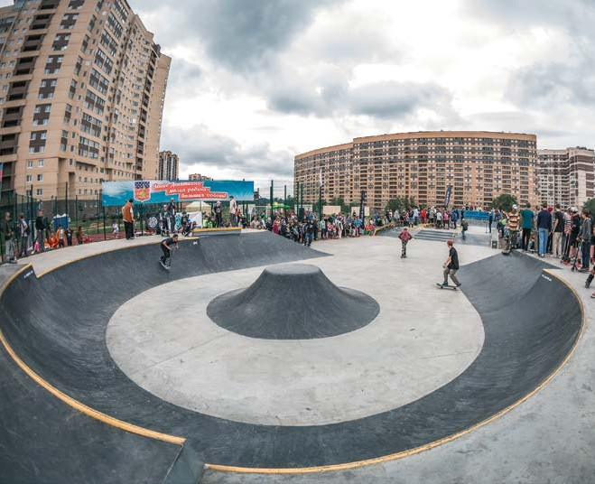
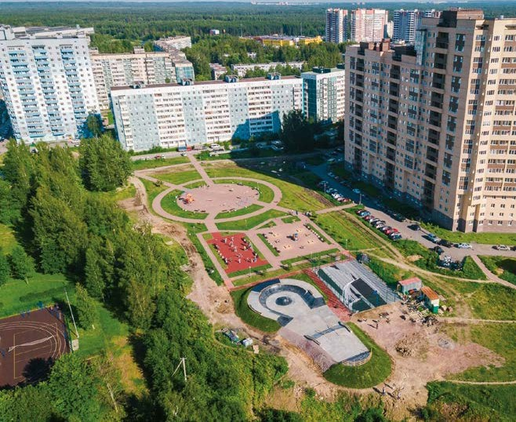

Slide 17
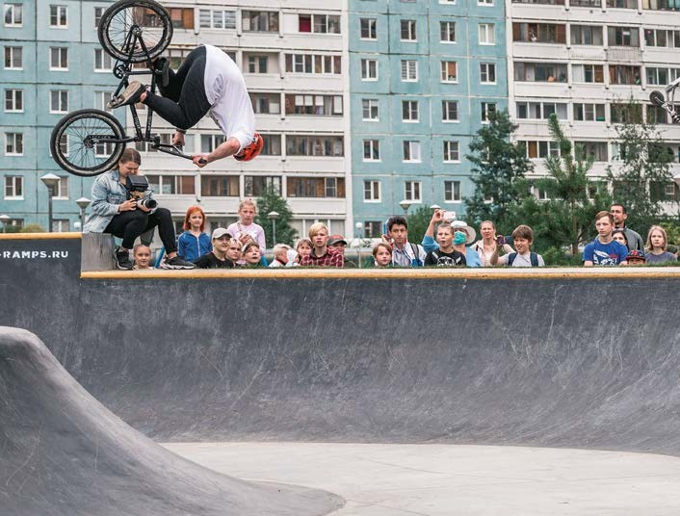
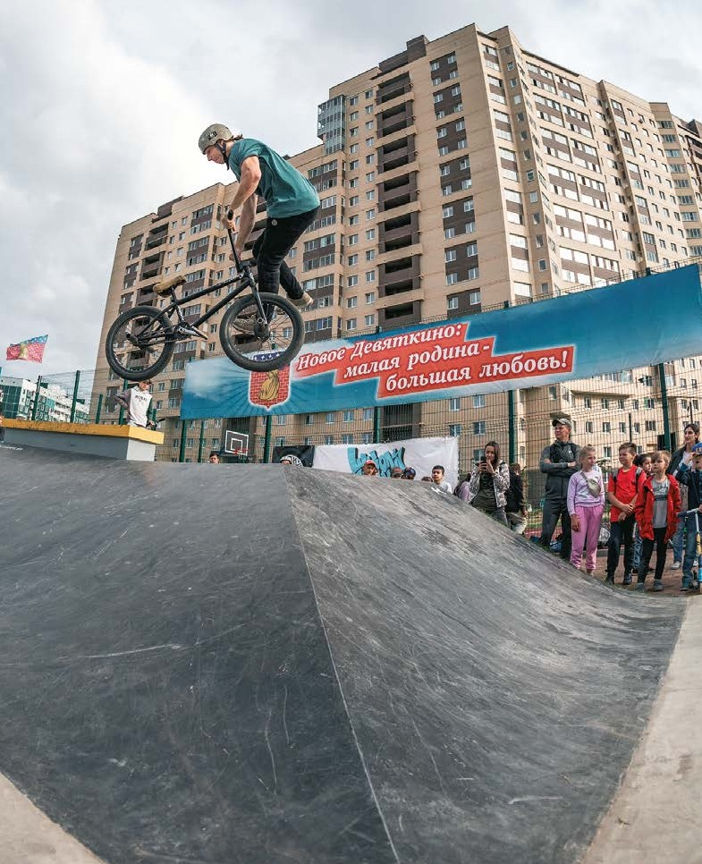
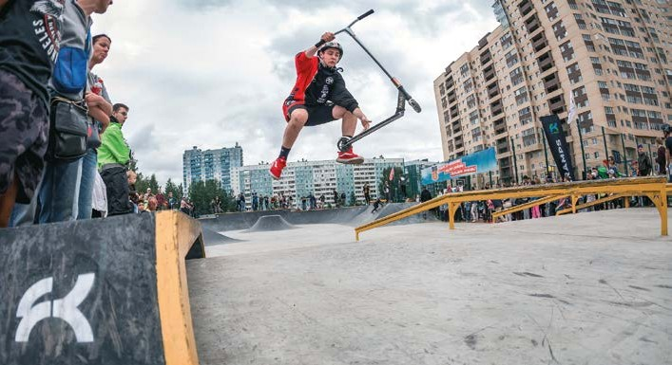

Slide 18
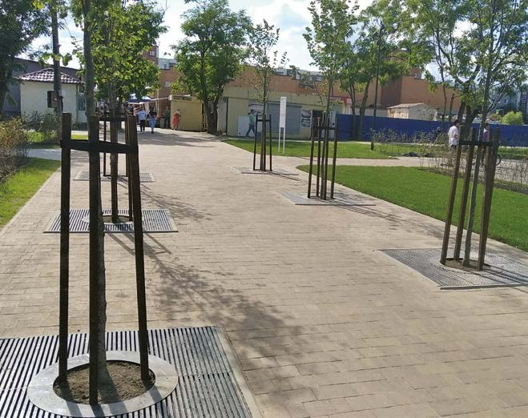
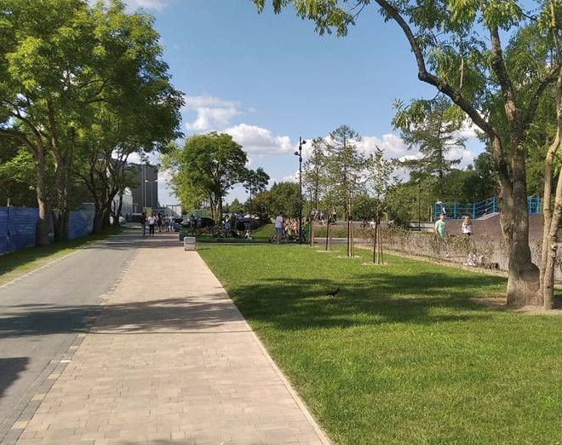
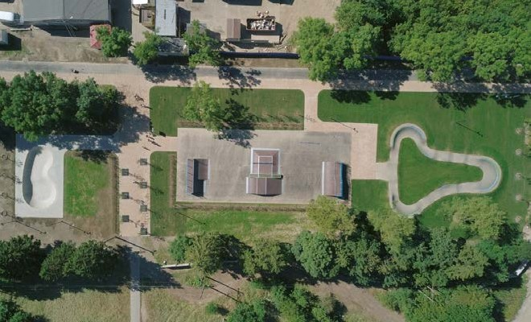
В результате благоустройства было создано новое для микрорайона Аэродром интерактив- ное игровое пространство в структуре «АЭРО-
ПАРКА», которое привлекает внимание детей и подростков и является первым шагом к орга-
низации качественного и современного отдыха всех групп населения, развития спортивно- игровых пространств.

Slide 19
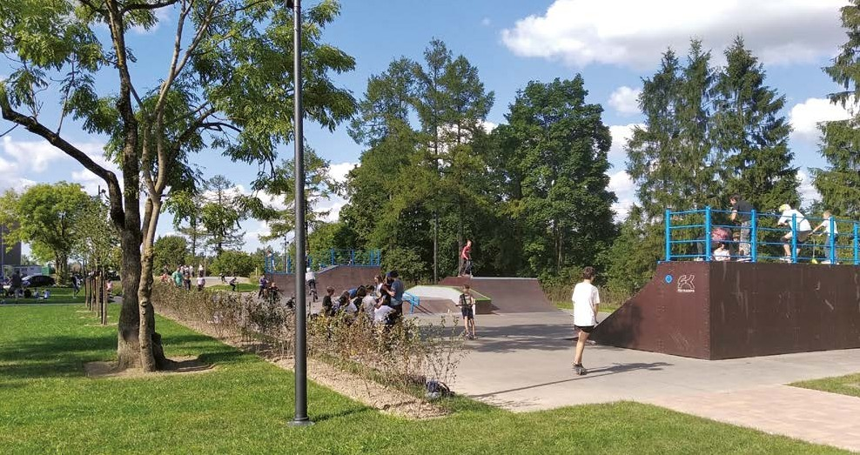
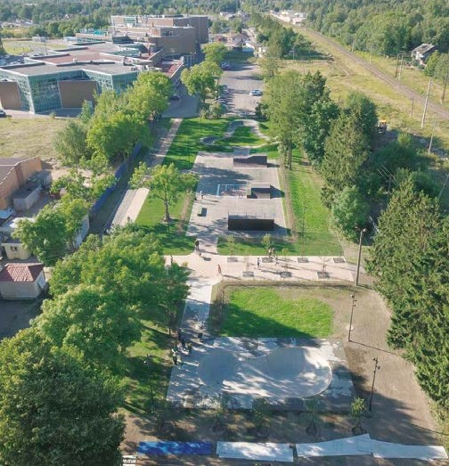
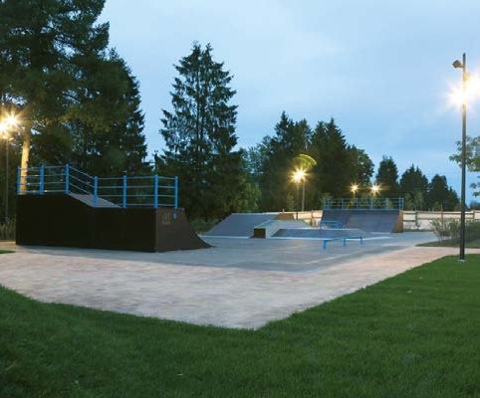
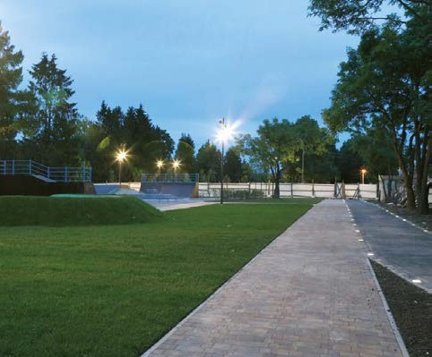
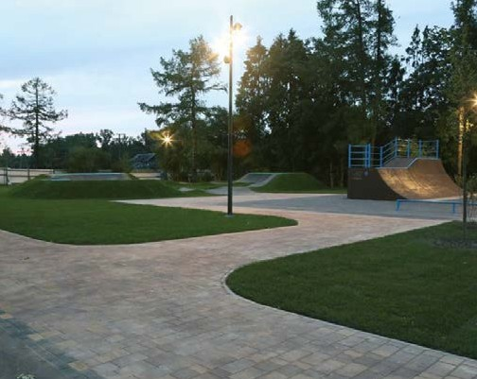

Slide 20
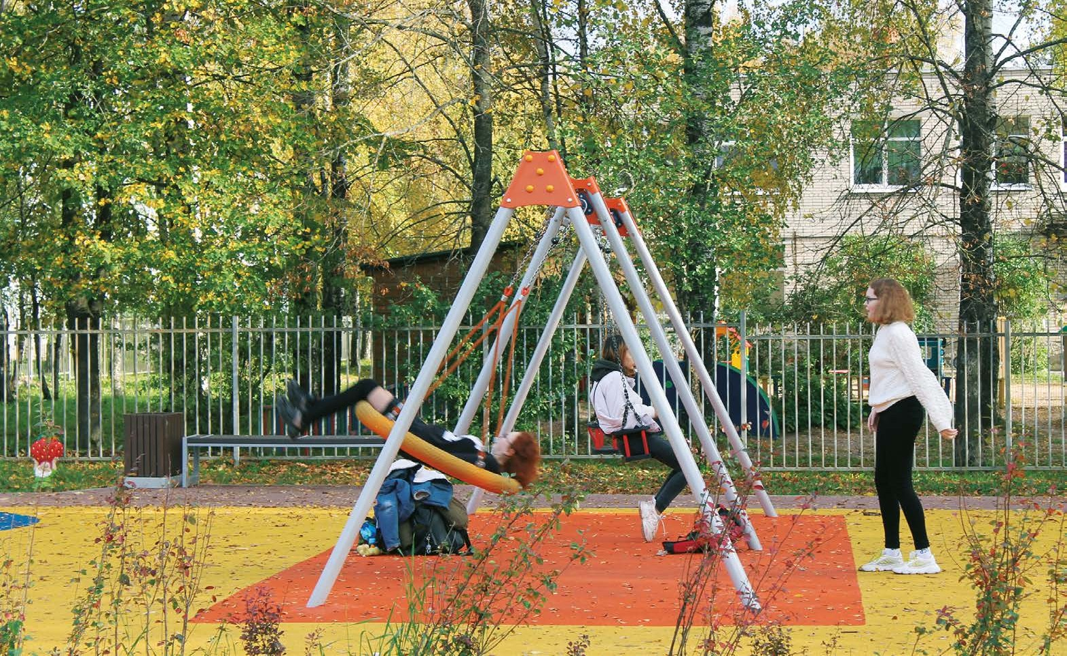

Slide 21
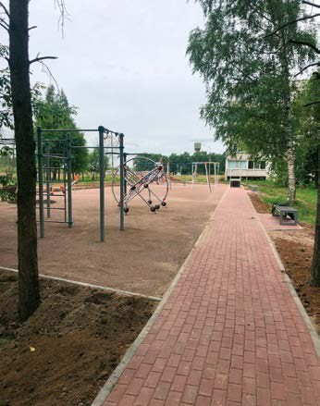
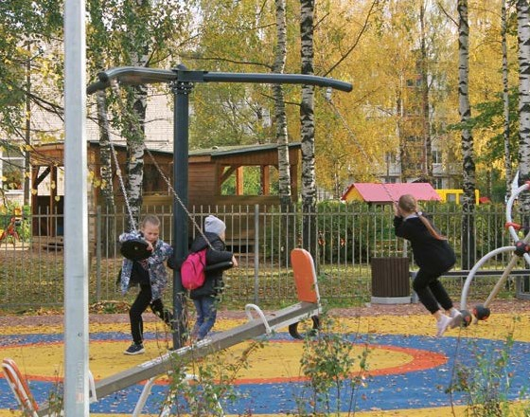
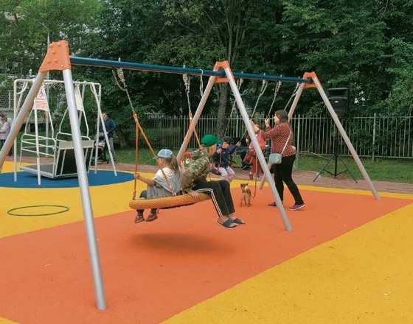
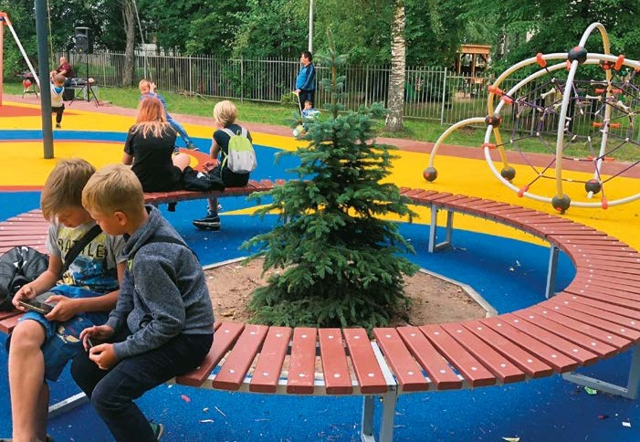
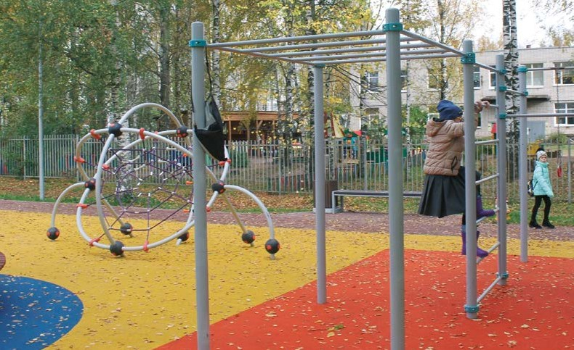

Slide 22
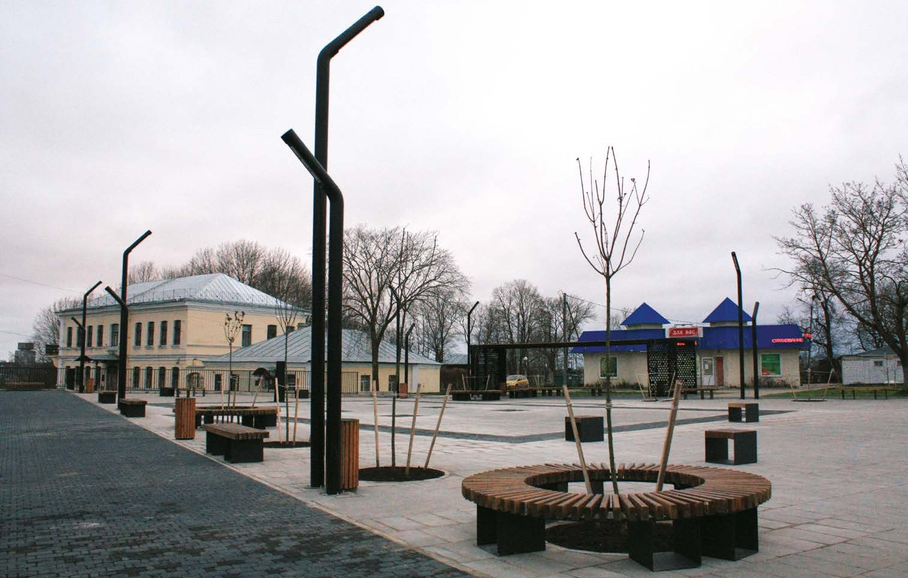

Slide 23
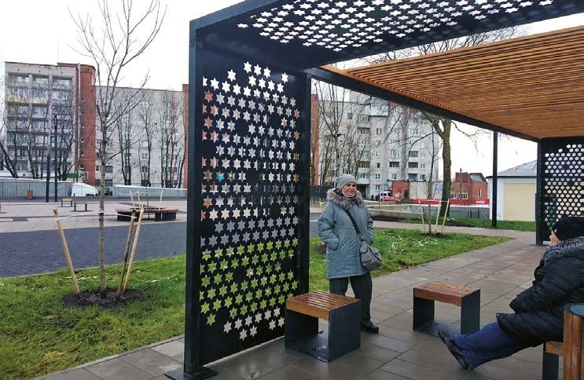
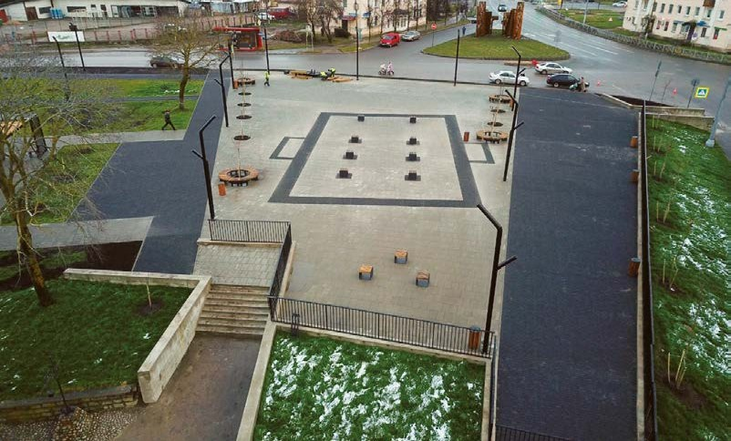
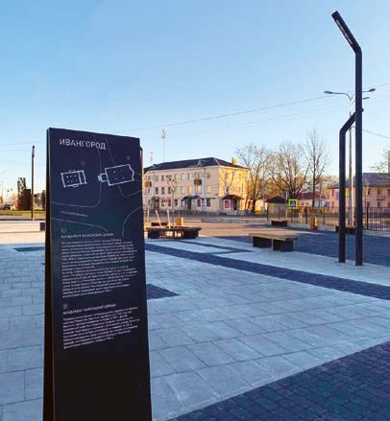
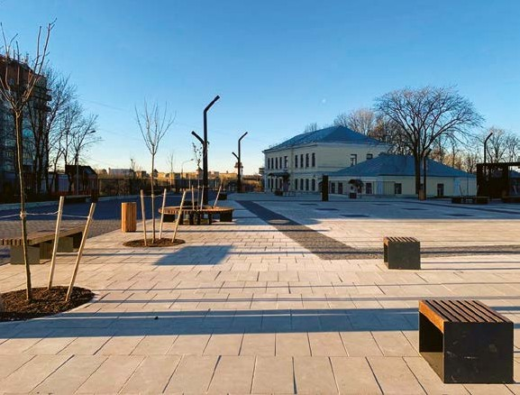
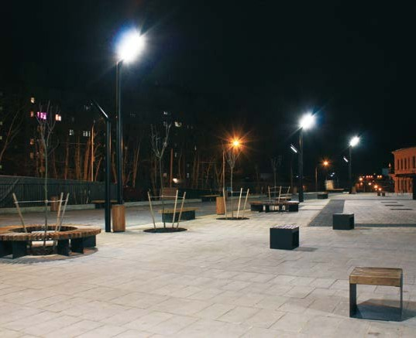

Slide 24
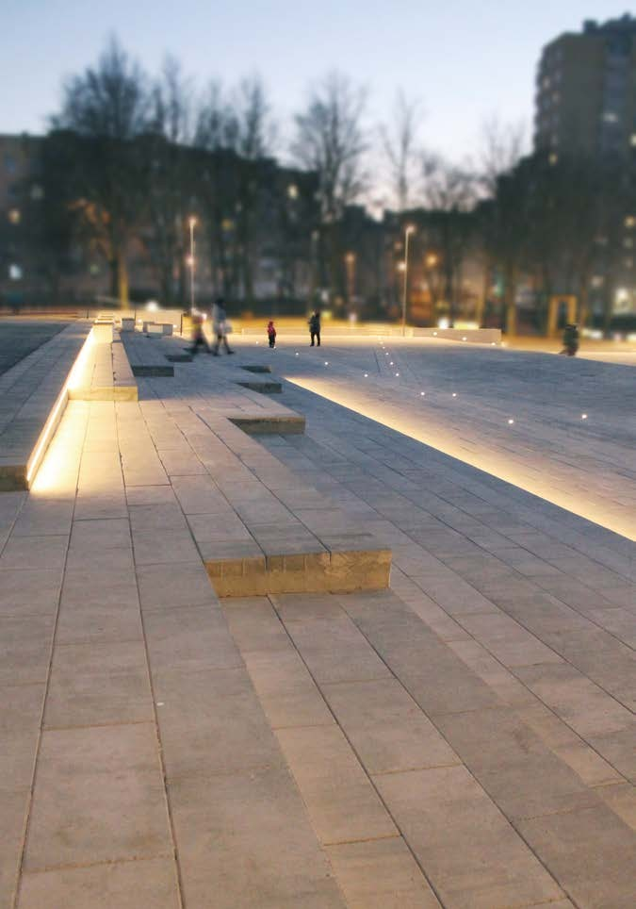
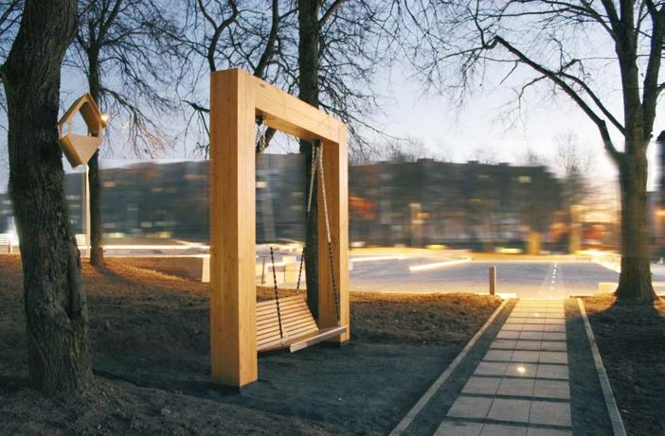
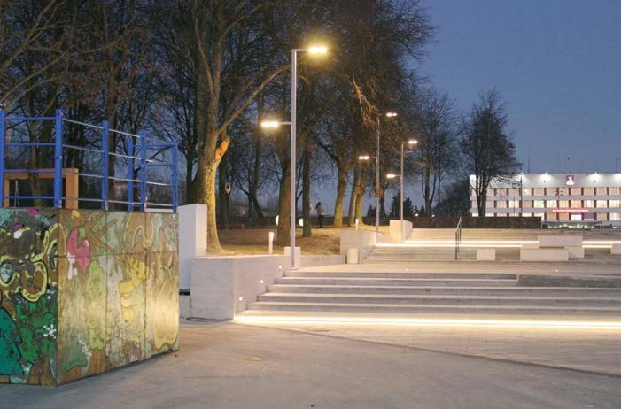

Slide 25
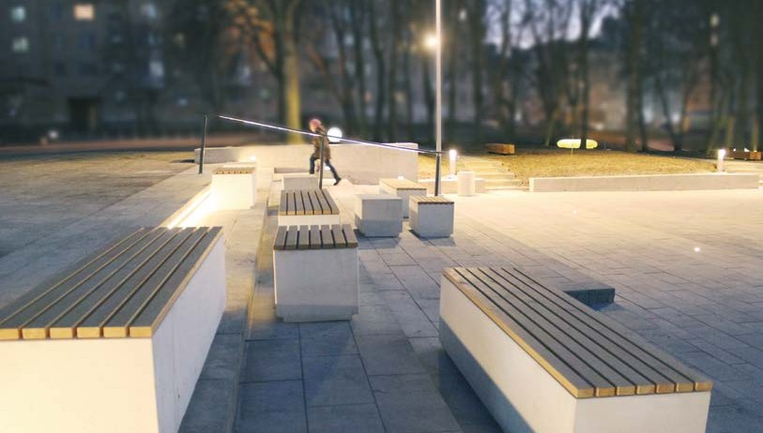

Slide 26
Проектом предусмотрено разноуровневое освещение и декоративная подсветка, которая дополняет основную. При подъеме или спуске с лестницы освещается весь маршрут: светиль- ники в подпорных стенках освещают путь иду-
щего, в поручнях также встроена подсветка, лен- точное освещение первой и последней ступени каждого марша визуально продлевает ступени,
а небольшие круглые светильники в плитке
на площади и в садах создают легкое мерца- ние, будто кто-то рассыпал маленькие звёзды в городе.
Таким образом жители и гости города получи- ли три разные зоны — тихого отдыха, активного отдыха для детей и взрослых, а также множество фотозон, так как каждый ракурс этого простран- ства неповторим!

Slide 28
Детская спортивная площадка и зона отдыха разместились между уже существующим благоу- стройством 2019 года. Рядом с игровой площад- кой для младшего детского возраста размещен большой игровой комплекс, две качели-гнездо, карусель, малые архитектурные формы и две беседки с меловыми досками, на которых можно рисовать. Для детей с ограниченными возмож- ностями здоровья предусмотрен такой игровой элемент, как «качель-гнездо».
На площадке, предназначенной для детей более старшего возраста и их родителей, расположен многофункциональный спортивный комплекс
с брусьями и тренажерами.
В рамках мероприятий по озеленению дворовой территории засеяны газоны, оформлены зеленые зоны.

Slide 31
Реализация данного проекта, помимо решения задач улучшения качества благоустройства общественной территории, и как следствие повышение уровня удовлетворенности жителей качеством жизни, создает условия для развития прилегающей территории. Создание современ- ного и комфортного рекреационного простран- ства в черте города, его включение в общее рекреационное пространство города позволит привлечь дополнительные инвестиции, направ- ленные на создание бизнеса по обслуживанию жителей и туристов, в развитие данной терри- тории.

Slide 36
Конфигурация скейт-парка позволит прово- дить полноценные тренировки для новых Олимпийских дисциплин, таких как скейтбор- динг и BMX-фристайл. Асфальтовый памп-
трек – тренировочная площадка для Олимпий- ской дисциплины BMX-cross.
Памп-трек позволяет проходить траекторию трассы без помощи педалей или отталкивания. На нем могут кататься люди от 2 до 70 лет.
Помимо наполнения пространства новыми сценариями физической активности, концепция предполагает создание уединенных пространств для тихого отдыха и занятий шахматного клуба.
На территории были высажены деревья и цветы, созданы газоны. Произведена установка опор освещения.
По функциональному и событийному напол- нению спортивный парк дополняют большая городская детская площадка, построенная
по программе ФКГС в 2017 году, и Центральная площадь, благоустроенная в 2020 году.
Коммерческая функция закрывается прилегаю- щими к территории ресторанами, кафе, булоч- ными и кофешопами.

Slide 38
СПАСИБО ЗА ВНИМАНИЕ
www.sreda47.ru

